Slide 1


Administración de cuentas
Logo Empresa

Slide 2

Administración de cuentas
Dayana Pineda
Bayron Niño
Diego Lopez
Brayan Garcia
Servicio Nacional de Aprendizaje –SENA, Centro de Electricidad Electrónica y Telecomunicaciones
Técnico en Programación de Software - TPS, Primer Trimestre
Instructor Albeiro Ramos
Bogotá, 25 de marzo de 2023

Slide 3

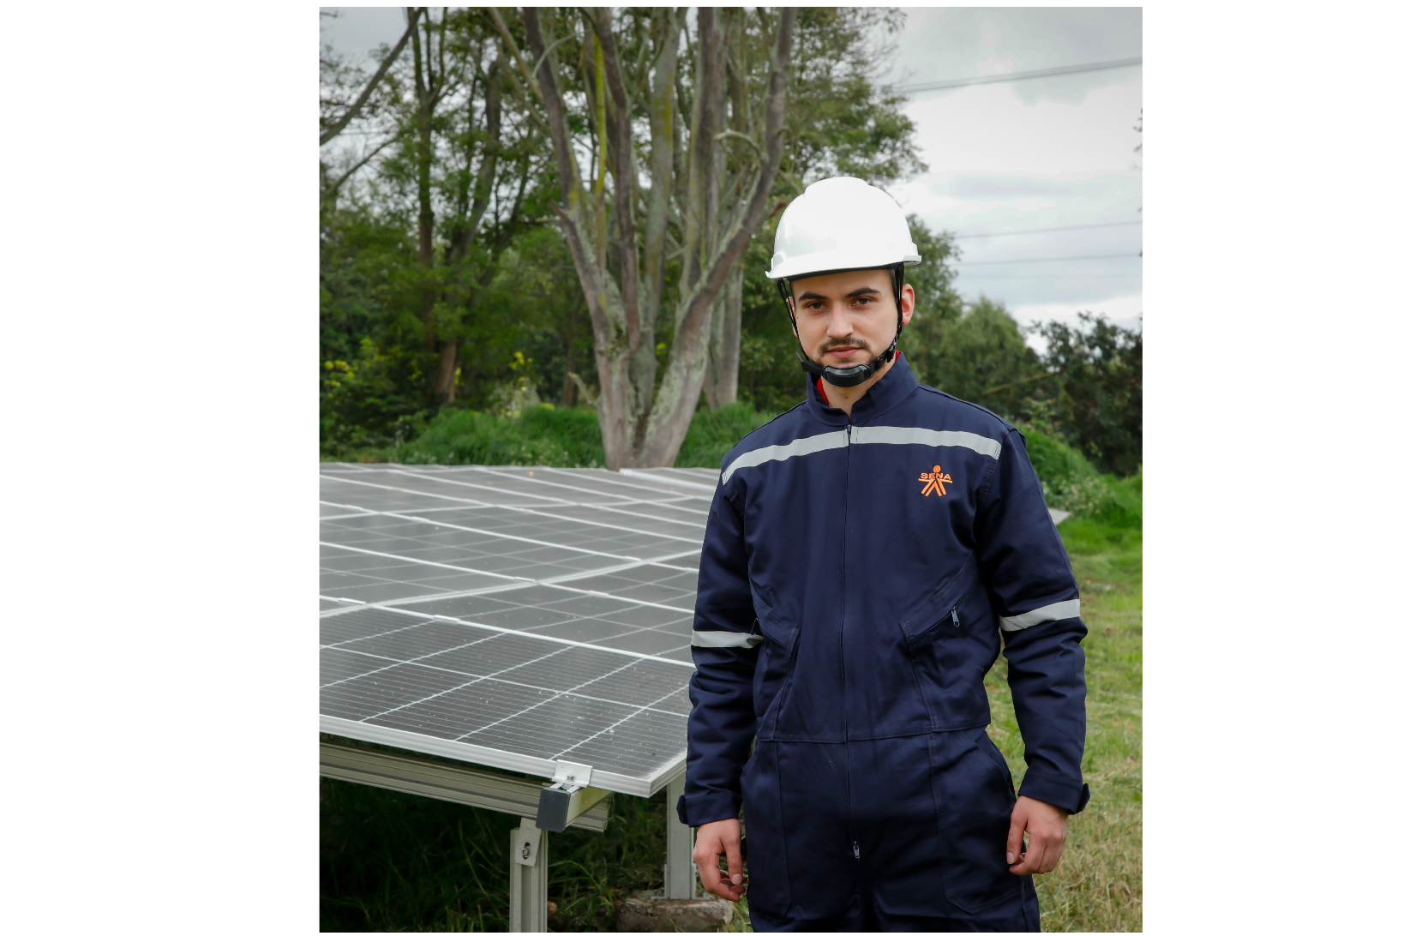
Introducción
En este proyecto vamos a investigar sobre el proceso de revisión de las cuentas de cobro y como se puede agilizar el proceso.

Slide 4
Nombre del Proyecto
Problema
Objetivos
Justificación
Alcance
Delimitación
Entregables Trimestre

Slide 5
Problema
Logo Sistema
Logo Empresa
La Empresa, es decir, nombre, ubicación, a qué se dedica, etc.
Los Procesos en los que se va a intervenir : Proceso1, Proceso2, Proceso3
El análisis de la información: Utilización de las Técnicas e Instrumentos de recolección de datos: Revisión Documental (Análisis de datos). Entrevista (Entrevista). Encuesta (Cuestionario). Observación Directa (Diario de Campo). A quiénes: Cargo-Funciones.
Las necesidades encontradas: Proceso1 (Descripción del proceso y necesidades encontradas). Proceso2 (Descripción del proceso y necesidades encontradas). Proceso3 (Descripción del proceso y necesidades encontradas).
NOTA: No se usan viñetas o numeración, a menos que sea para contar o describir una serie de pasos. Se pueden utilizar imágenes de apoyo.

Slide 6

Problema
Logo Sistema
Logo Empresa
La Alcaldía de Chapinero busca mejorar la calidad de vida de los ciudadanos mediante políticas públicas y la gestión eficiente de recursos. Actualmente, los procesos clave de revisión de documentos, gestión de contratistas y aprobación de pagos enfrentan problemas como la lentitud, errores humanos y la falta de un sistema centralizado. Estos problemas dificultan el seguimiento de proyectos y retrasan la toma de decisiones. Para optimizar estos procesos, se implementará una solución tecnológica que agilice la revisión y aprobación de documentos, facilite el control de contratistas y automatice la gestión de pagos. Esto mejorará la eficiencia, reduciendo errores y tiempos de espera.

Slide 7
Objetivo General
Desarrollar un Sistema de Información Web para el seguimiento y gestión de los procesos administrativos en la Alcaldía de Chapinero, que permita automatizar y optimizar la revisión de documentos, la gestión de contratistas y la aprobación de pagos, mejorando la eficiencia, reduciendo errores y agilizando la toma de decisiones en el ámbito administrativo.
Objetivo Específicos
Desarrollar un sistema de gestión de usuarios con roles y permisos adecuados para un acceso seguro a la información.
Automatizar la validación y aprobación de documentos administrativos, reduciendo tiempos y errores.
Optimizar el seguimiento y control de proyectos de contratistas mediante una plataforma centralizada.
Agilizar la validación y autorización de pagos y cuentas de cobro, mejorando la eficiencia del proceso.

Slide 8
Justificación
Logo Sistema
Logo Empresa
La solución: Se propone el desarrollo de un Sistema de Información Web denominado [Nombre del Sistema] que sirva como herramienta software de apoyo al seguimiento del/los [Nombre Proceso(s)] de la Empresa [Nombre Empresa].
La importancia del Sistema: Permitirá la gestión de los [nombre Perfiles] como usuarios de la Empresa [Nombre Empresa] [más Información]. En [ModProceso1] los [Perfiles Usuario] podrán [acciones del Sistema (beneficios comparados con las necesidades encontradas)]. En [ModProceso2] los [Perfiles Usuario] podrán [acciones del Sistema (beneficios comparados con las necesidades encontradas)]. Finalmente, facilitará la gestión de reportes gráficos e impresos, necesarios para la toma de decisiones del personal administrativo de la Empresa [Nombre Empresa].
El aporte al Sector: El Sistema [Nombre Empresa] servirá como aporte al sector [Sector], como [importancia para el Sector].
NOTA: No se usan viñetas o numeración, a menos que sea para contar o describir una serie de pasos. Se pueden utilizar imágenes de apoyo.

Slide 9
Justificación
Logo Sistema
Logo Empresa
El Sistema Web "Gestión de Cuentas IA" optimiza la revisión de cuentas en la Alcaldía de Chapinero, automatizando la validación y verificación de firmas.
Genera reportes para mejorar la toma de decisiones y reduce los tiempos de espera para administradores, revisores y contratistas.
La inteligencia artificial mejora la precisión y eficiencia en el procesamiento de documentos, optimizando recursos y el servicio.
El sistema aumentará la transparencia y servirá como modelo para otros organismos gubernamentales.

Slide 10
Alcance
Logo Sistema
Logo Empresa
Qué hace el Sistema: Operaciones que los perfiles pueden hacer (ModProceso1, ModProceso2, ModProceso3)
Qué NO hace el Sistema: Operaciones que NO va hacer el Sistema (ModProceso4, ModProceso5).
Tecnologías: Descripción de tecnologías del proyecto (Arquitectura de software, patrones de diseño, Back-End, Frond-End, librerías, frameworks, entre otros)
NOTA: No se usan viñetas o numeración, a menos que sea para contar o describir una serie de pasos. Se pueden utilizar imágenes de apoyo.

Slide 11
Alcance
Logo Sistema
Logo Empresa
El Sistema Web "Gestión de Cuentas IA" automatiza la revisión de cuentas, verificando documentos, detectando errores y generando reportes para la toma de decisiones.
No toma decisiones finales ni aprueba pagos ni interactúa directamente con los contratistas.
Se desarrollará con Node.js o Django en el Back-End, React o Vue.js en el Front-End, y usará PostgreSQL o MySQL para la base de datos y Python con IA. La seguridad se gestionará con OAuth, JWT y firmas digitales en código hash.

Slide 12
Delimitación
Logo Sistema
Logo Empresa
Párrafo o separación por punto describiendo (máximo 6 líneas por párrafo):
El cronograma: Hasta dónde va el proyecto en términos de Tiempo, actividades, evidencias, responsables, entre otros (Revisar concepto de Modelo Gantt)
NOTA: No se usan viñetas o numeración, a menos que sea para contar o describir una serie de pasos. Se pueden utilizar imágenes de apoyo.

Slide 13
Delimitación
Logo Sistema
Logo Empresa
“Si se requiere esta diapositiva, de lo contrario eliminarla”

Slide 14
Entregables Proyecto Formativo por Trimestre
Logo Sistema
Logo Empresa
Primer Trimestre
Plan de Proyecto
Levantamiento de Información
Diagrama de Procesos
IEEE-830 o Historias de Usuario
Diagrama Casos de Uso
Casos de Uso Extendido
Diagrama de Clases
Prototipo No Funcional
Patrón de Diseño
Tercer Trimestre
Planeación de Pruebas
Ejecución de Pruebas
Quinto Trimestre
Manual de Usuario
Sistema de Información Web – Servidor Externo
Segundo Trimestre
Modelo Entidad Relación
Modelo Relacional
Diccionario de Datos
Script de la BBDD
Sentencias DDL
Consultas DML
Automatización de la BBDD
Sistema de Información Web – Servidor Local
Cuarto Trimestre
Manual de Instalación
Configuración del Servidor de Aplicaciones
Configuración del Servidor de BBDD

